Slide 1

Non-linear Model을 통한 신규 확진자 예측 및 정책의 영향 분석
2020년 12월 19일
서울대학교 박태성 교수
생물정보통계 연구실
박사과정 구태완 석사과정 한결희, 허규진, 이도은
학부과정 고영현, 김태현, 김학용, 정혜원

Slide 2
목차
1. 데이터 소개
2. 한국 일일 확진자 개요
3. 모델링
3.1. Polynomial Regression
3.2. Cublic Spline
3.3. Local Regression
3.4. GAM
3.5. Segmented Poisson

Slide 3
데이터 소개
Kaggle 데이터
2020년 1월 20일 ~ 6월 30일 *검역 데이터 부재
https://www.kaggle.com/kimjihoo/coronavirusdataset/data?select=TimeProvince.csv
공공데이터포털 데이터
2020년 3월 04일 ~ 12월 12일
https://data.go.kr/data/15043378/openapi.do

Slide 4
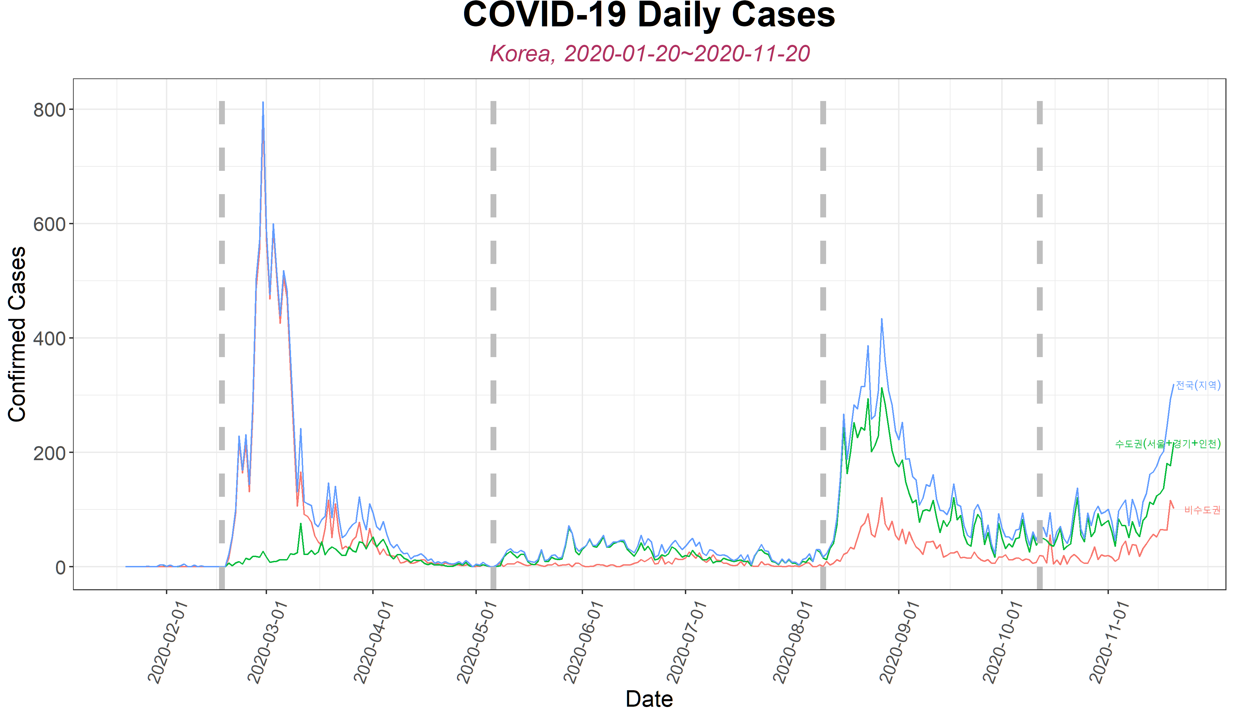
1st - 2월 17일 31번 확진자 (신천지)
2nd - 5월 06일 용인 66번 확진자 (이태원)
3rd - 8월 10일 여름휴가 성수기 이후 첫 월요일
4th 10월 12일 사회적 거리두기 1단계로 완화

Slide 5
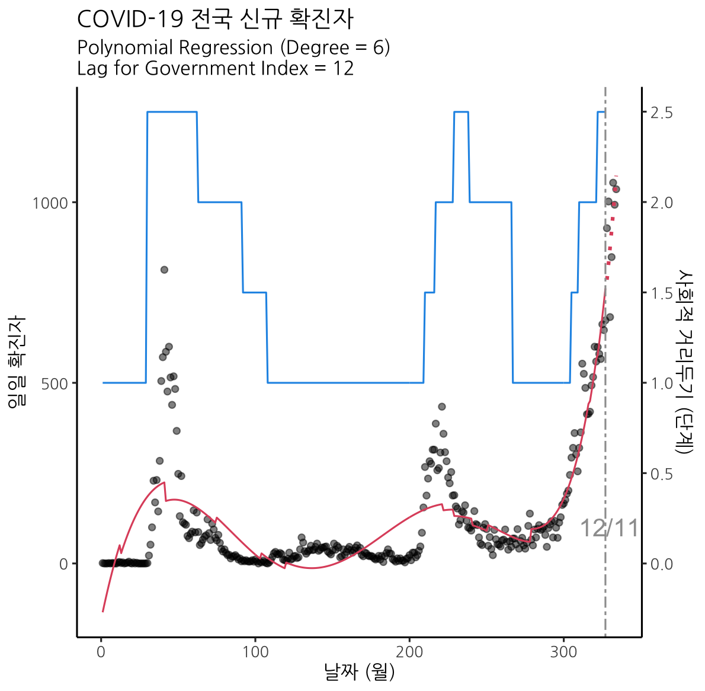
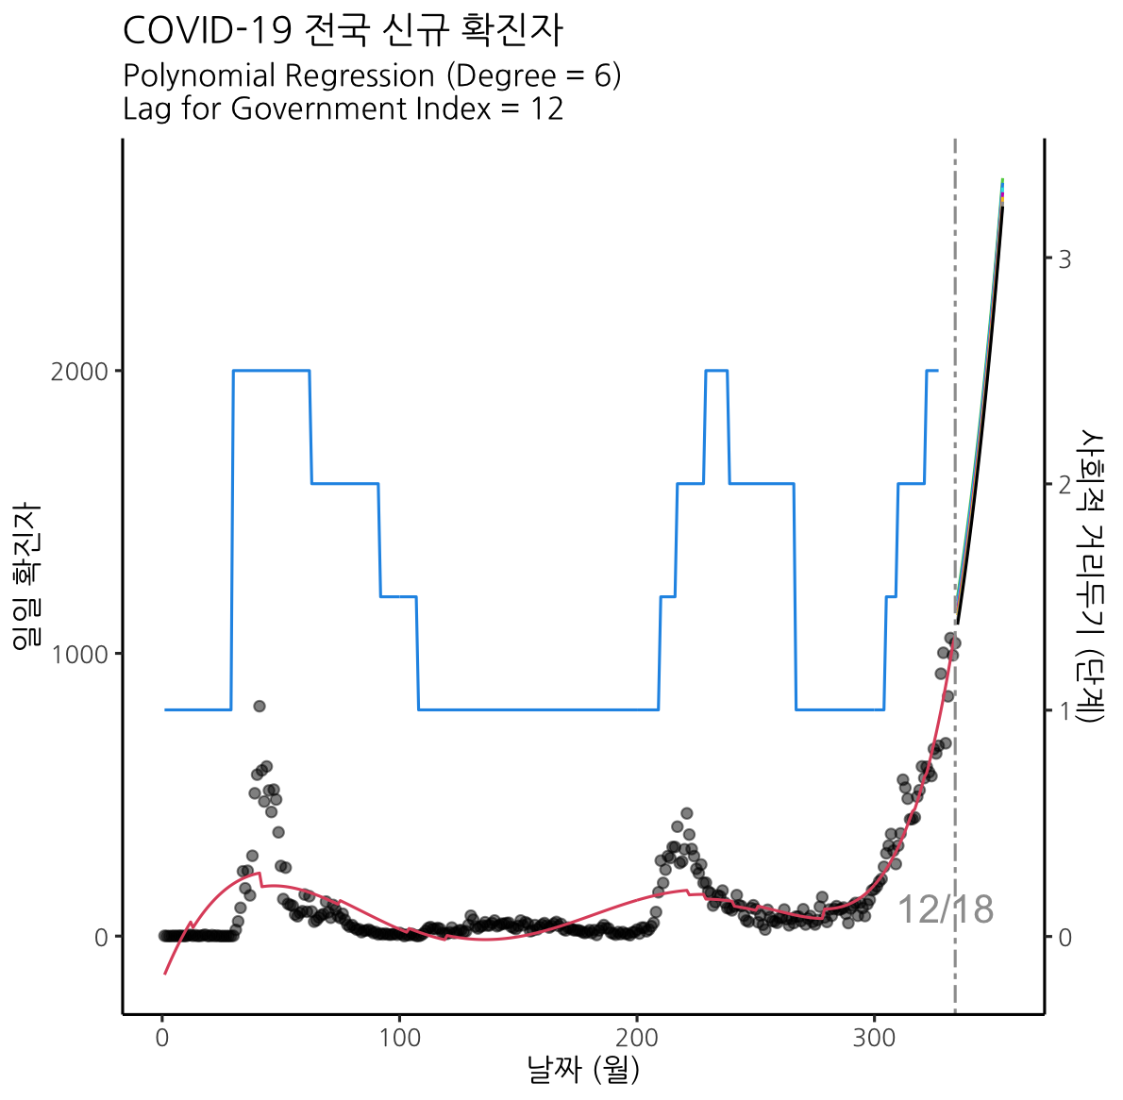
Polynomial Regression
~ 12/11 데이터로 12/18일까지 예측
Training RMSE = 94.84
Testing RMSE = 120.56
~ 12/18 데이터로 향후 20일 예측

Slide 6
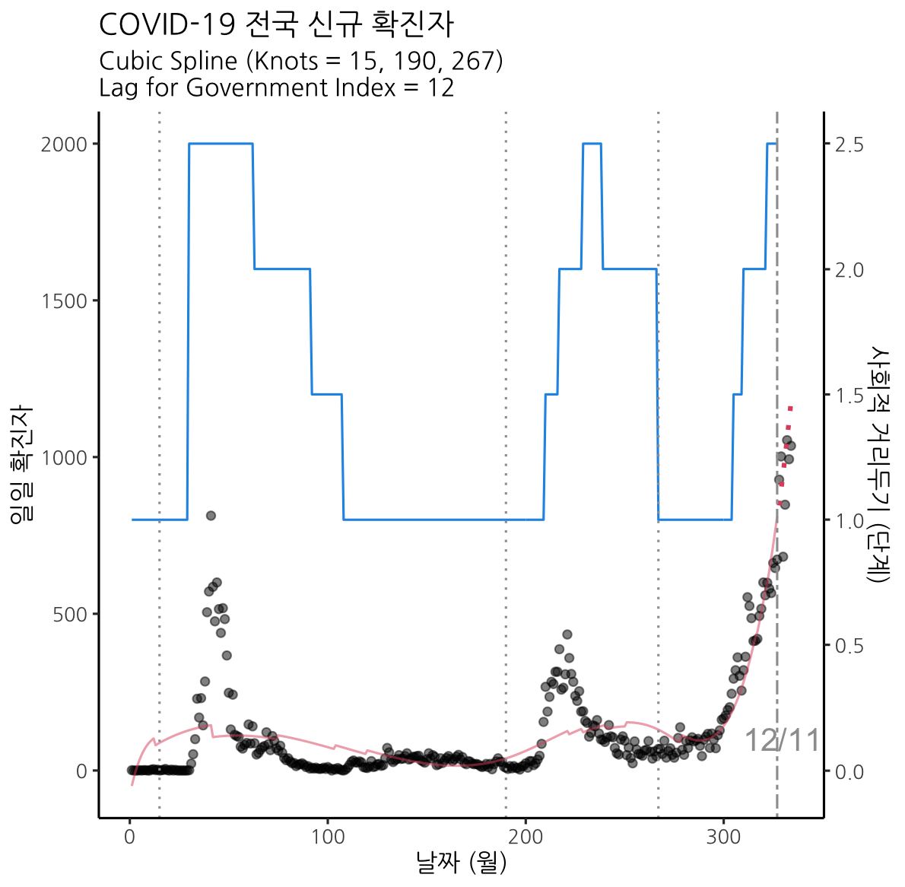
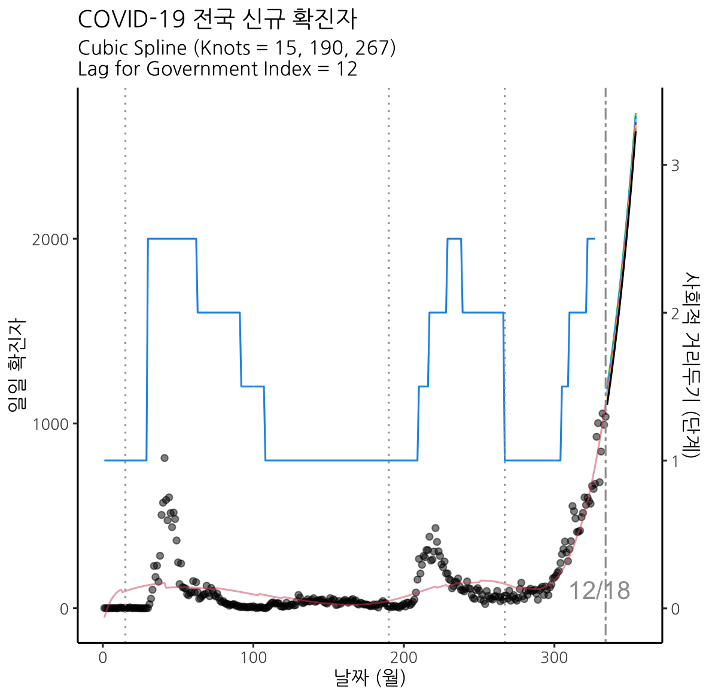
Cubic Spline
~ 12/11 데이터로 12/18일까지 예측
Training RMSE = 106.29
Testing RMSE = 144.84
~ 12/18 데이터로 향후 20일 예측

Slide 7
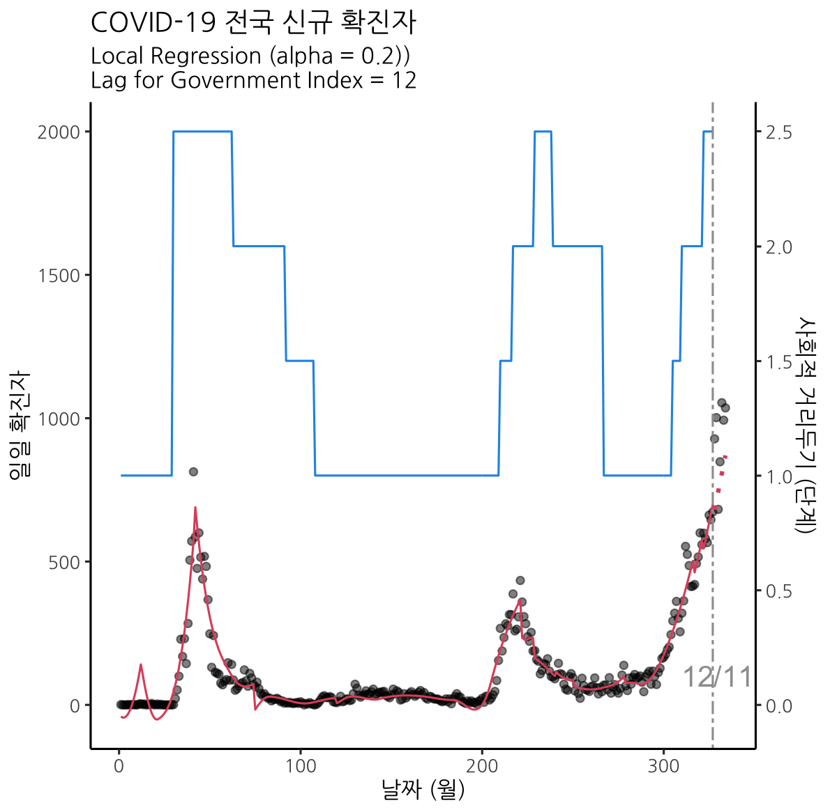
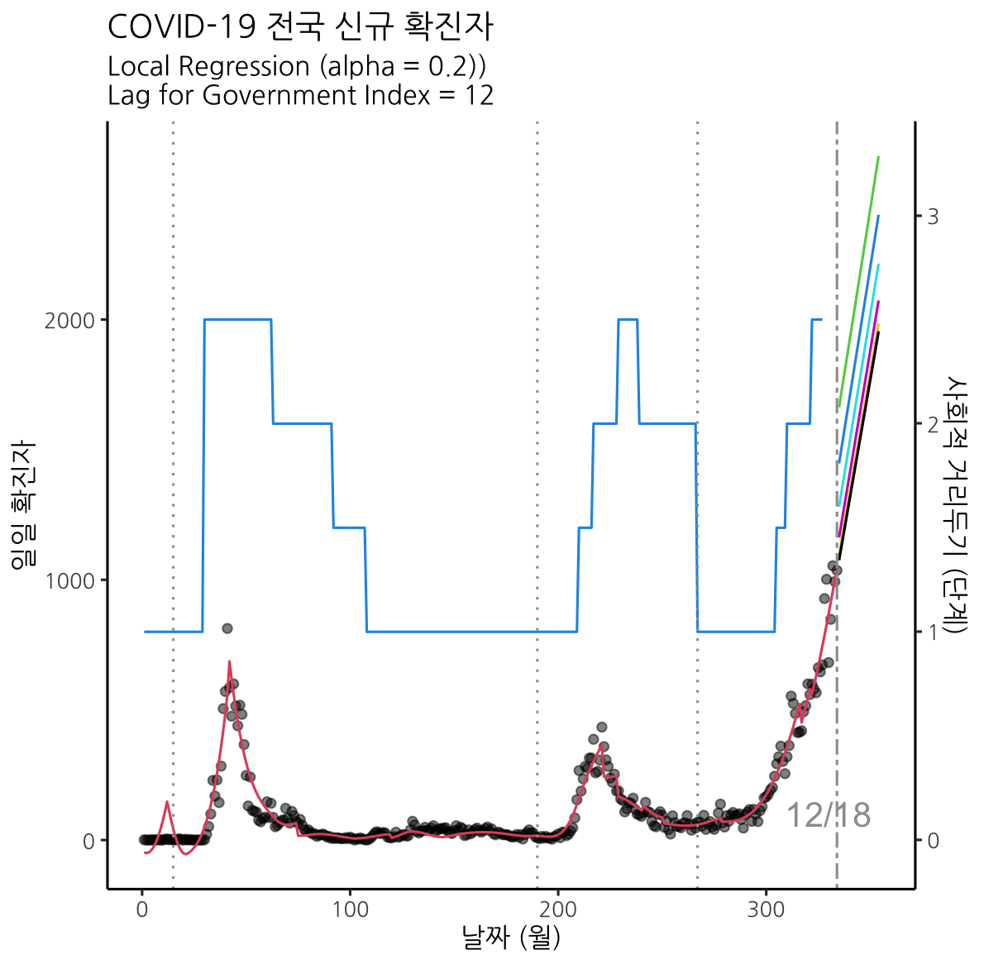
Local Regression
~ 12/11 데이터로 12/18일까지 예측
Training RMSE = 41.84
Testing RMSE = 195.16
~ 12/18 데이터로 향후 20일 예측

Slide 8
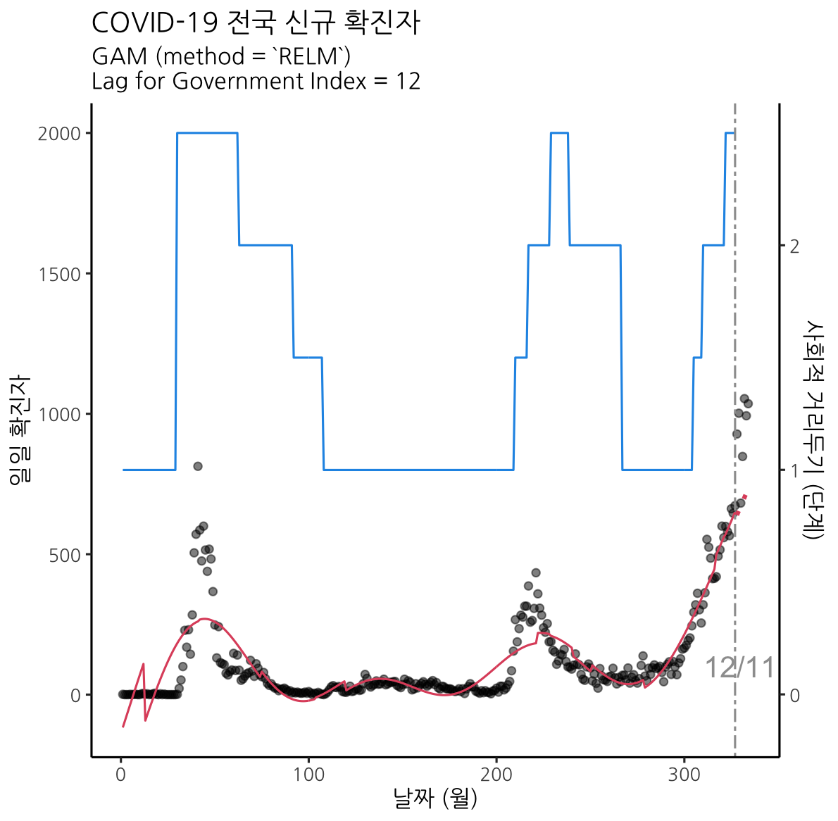
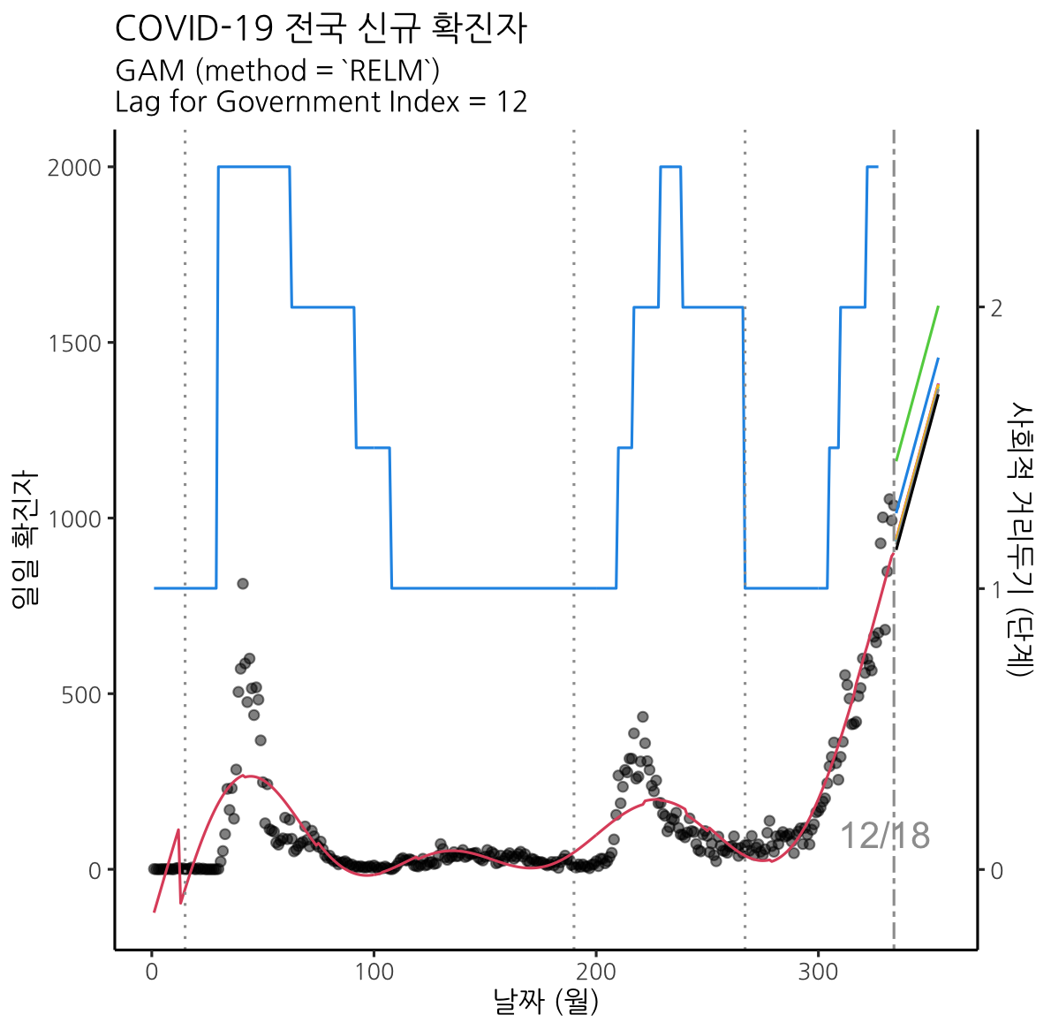
GAM
~ 12/11 데이터로 12/18일까지 예측
Training RMSE = 79.71
Testing RMSE = 272.78
~ 12/18 데이터로 향후 20일 예측

Slide 9
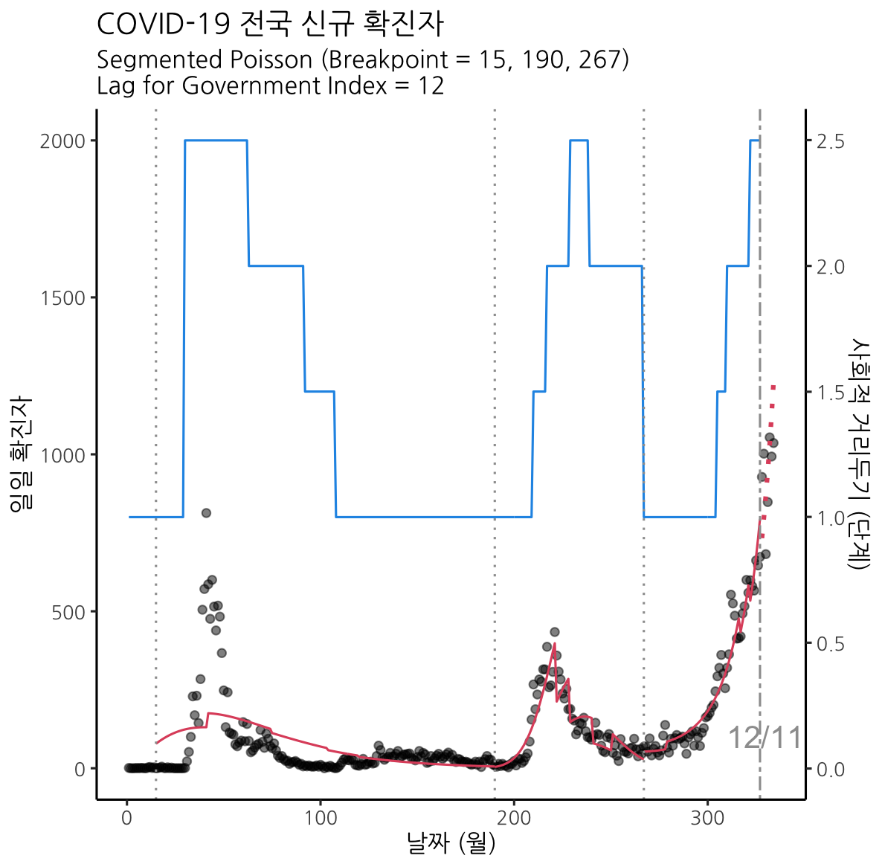
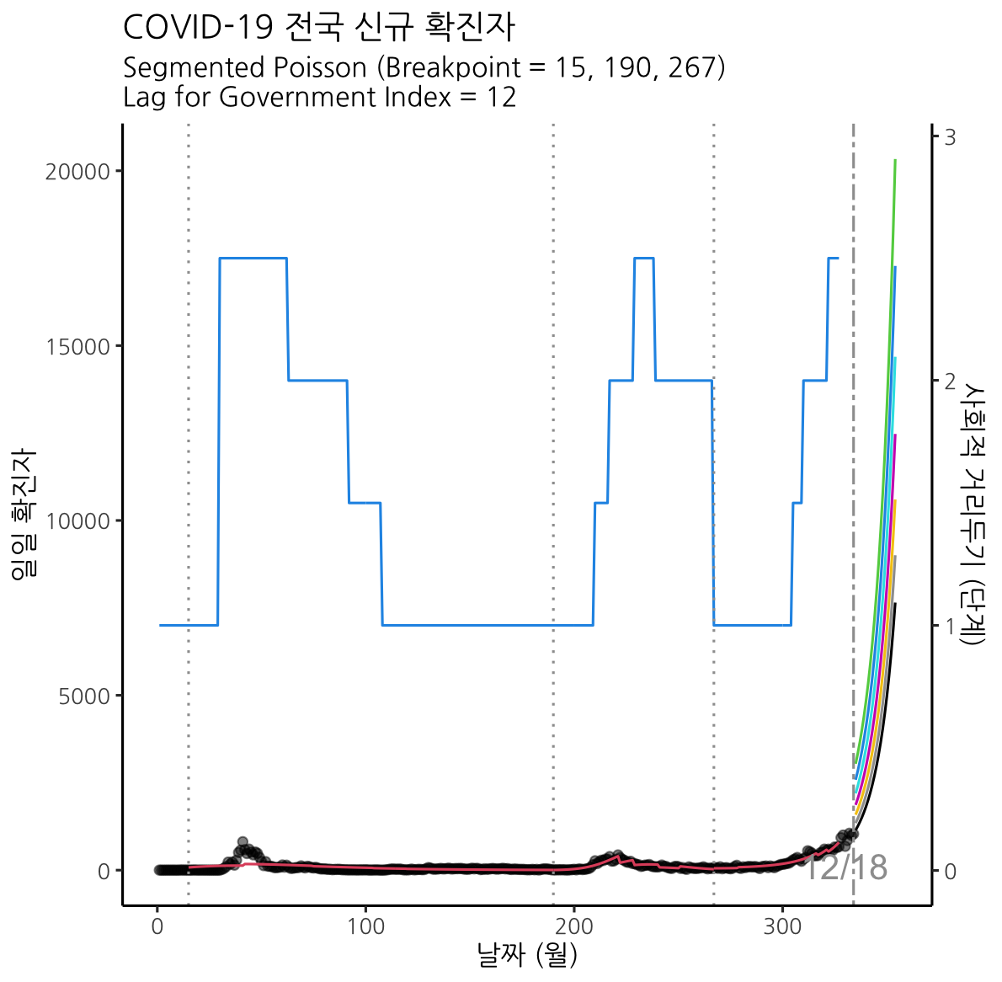
Segmented Poisson
~ 12/11 데이터로 12/18일까지 예측
Training RMSE = 137.79
Testing RMSE = 160.42
~ 12/18 데이터로 향후 20일 예측

